Slide 1
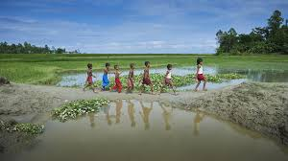
আজকের পাঠে সবাইকে আমন্ত্রণ

Slide 2
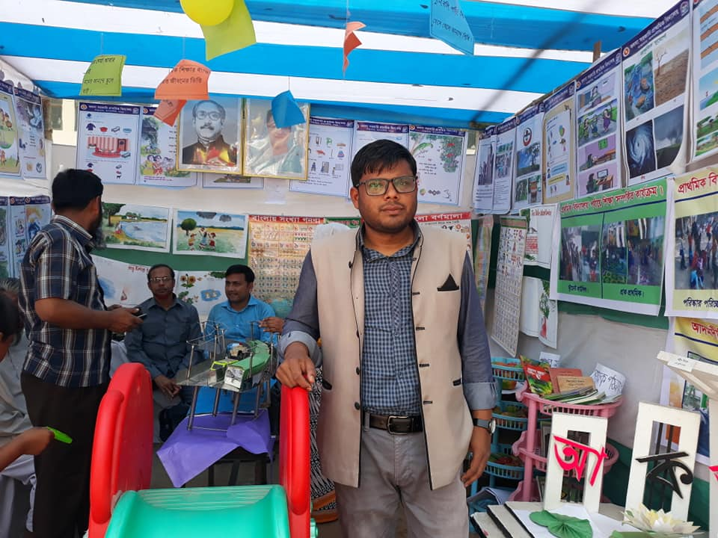
পরিচিতি
শিক্ষক পরিচিতি
পাঠ পরিচিতি
শিক্ষকের নাম - কামরুল হাসান আহমেদ
বিদ্যালয়ের নাম - শালগ্রাম সরকারি প্রাথমিক বিদ্যালয় আদমদীঘি, বগুড়া
শিক্ষক বাতায়ন আই ডি - QUAMRUL16
জি মেইল quamrulkumu@gmail.com
মোবাইল- ০১৭৩৭১১৭৮৩৩
বিষয়ঃ বাংলা
শ্রেনিঃ চতুর্থ
পাঠঃ বাংলাদেশের প্রকৃতি
পাঠ্যাংশঃ ষড়ঋতুর ......বদলে যায়।
সময়ঃ ৪০ মিনিট

Slide 3
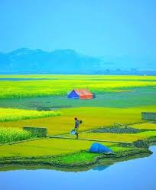
শিখনফলঃ
৩.৪.২. বাংলাদেশের প্রাকৃতিক বৈচিত্র সম্পর্কে শুনে বুঝতে পারবে।
২.৭.২. বাংলাদেশের প্রাকৃতিক বৈচিত্র সম্পর্কে বলতে পারবে।
১.৫.২ বিরামচিহ্ন দেখে সাবলীলভাবে অনুচ্ছেদ পড়তে পারবে।
১.৩.১ যুক্তব্যঞ্জন ভেঙে লিখতে পারবে।

Slide 4
ছবিগুলো মনোযোগ সহকারে দেখি

Slide 5
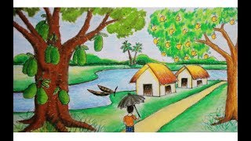
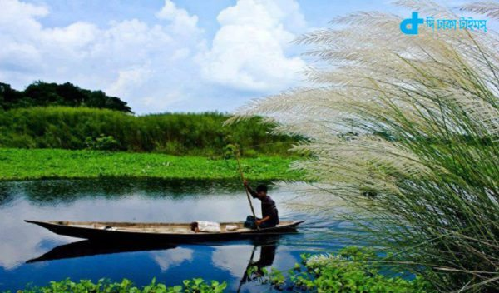
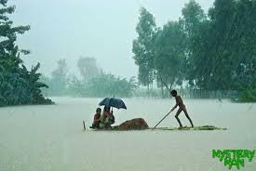
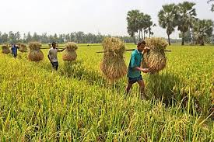
বসন্তকাল
শীতকাল
গ্রীষ্মকাল
হেমন্তকাল
শরৎকাল
বর্ষাকাল

Slide 6
আজকে আমাদের পাঠের নাম
বাংলাদেশের প্রকৃতি

Slide 7
যুক্তবর্ণ পৃথক
ন্ত
ন ত
শান্ত
ষ্ঠ
ষ ঠ
শ্রেষ্ঠ

Slide 8
শিক্ষকের পাঠ

Slide 9
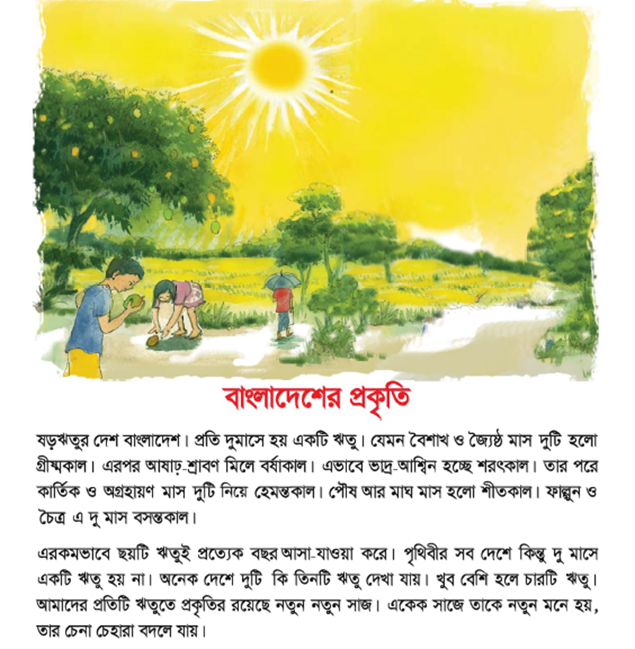

Slide 10
মূল্যায়ন

Slide 11
শুন্যস্থান পূরণ
ক. ষড়ঋতুর দেশ ……………।
খ. প্রতি দু মাসে হয়…………..ঋতু ।
গ. আষাঢ় ও শ্রাবন মিলে হয়………….. ।
ঘ .পৌষ ও………..এই দুই মাস শীতকাল।

Slide 12
প্রশ্নোত্তর পর্ব
ক.বাংলাদেশে মোট কয়টি ঋতু?
খ.আম কোন ঋতুতে পাওয়া যায় ?
গ. আষাঢ় ও শ্রাবন মিলে কোন ঋতু হয় ?
ঘ. কোন দুই মাস মিলে হেমন্ত ঋতু ?
ঙ . কোন দুই মাস মিলে বর্ষা কাল ?

Slide 13
পরিকল্পিত কাজ
বর্ষা ঋতুতে গ্রামে ও শহরের কি অবস্থা হয়
এ সম্পর্কে ৫ টি বাক্য লিখ।

Slide 14
ধন্যবাদ

